Slide 1
MÔN HỌC: PHÂN TÍCH THIẾT KẾ HỆ THỐNG
BÀI 4:
PHA THIẾT KẾ TRONG HỆ THỐNG

Slide 2
4.1. Biểu đồ tương tác dạng tuần tự
Các biểu đồ tương tác biểu diễn mối liên hệ giữa các đối tượng trong hệ thống và giữa các đối tượng với các tác nhân bên ngoài. Có hai loại biểu đồ tương tác: Biểu đồ tuần tự và biểu đồ cộng tác.
Ý nghĩa
Biểu đồ tuần tự: Biểu diễn mối quan hệ giữa các đối tượng, giữa các đối tượng và tác nhân theo thứ tự thời gian. Biểu đồ tuần tự nhấn mạnh thứ tự thực hiện của các tương tác.

Slide 3
4.1. Biểu đồ tương tác dạng tuần tự
b) Tập ký hiệu UML cho biểu đồ tuần tự
Các thành phần cơ bản của một biểu đồ tuần tự là:
- Các đối tượng (object): được biểu diễn bởi các hình chữ nhật, bên trong là tên của đối tượng. Cách viết chung của đối tượng là: tên đối tượng: tên lớp. Nếu chỉ viết: tên_lớp thì có nghĩa là bất cứ đối tượng nào của lớp tương ứng đó. Trong biểu đồ tuần tự, không phải các đối tượng đều xuất hiện ở trên cùng của biểu đồ mà chúng chỉ xuất hiện (về mặt thời gian) khi thực sự tham gia vào tương tác.
- Các message: được biểu diễn bằng các mũi tên hướng từ đối tượng gửi sang đối tượng nhận. Tên các message có thể biểu diễn dưới dạng phi hình thức (như các thông tin trong kịch bản) hoặc dưới dạng hình thức (với dạng giống như các phương thức). Biểu đồ tuần tự cho phép có các message từ một đối tượng tới chính bản thân nó.
Trong biểu đồ tuần tự có thể có nhiều loại message khác nhau tuỳ theo mục đích sử dụng và tác động của message đến đối tượng.
Đường lifeline: là một đường kẻ nối dài phía dưới đối tượng, mô tả quá trình của đối tượng trong tương tác thuộc biểu đồ.
Chú thích: biểu đồ tuần tự cũng có thể có chú thích để người đọc dễ dàng hiểu được nội dung của biểu đồ đó

Slide 4
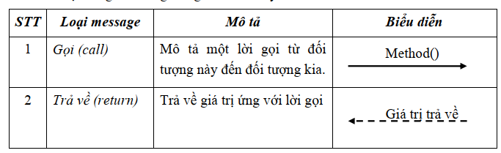
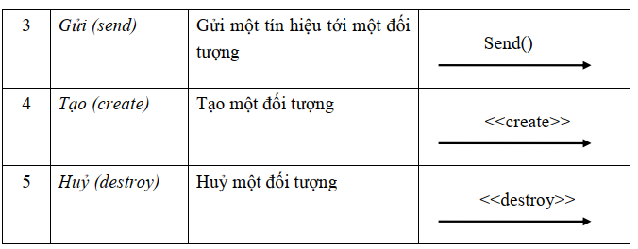
4.1. Biểu đồ tương tác dạng tuần tự

Slide 5
4.1. Biểu đồ tương tác dạng tuần tự
Biểu đồ tuần tự minh họa các đối tượng tương tác với nhau ra sao. Chúng tập trung vào các chuỗi thông điệp, có nghĩa là các thông điệp được gửi và nhận giữa một loạt các đối tượng như thế nào. Biểu đồ tuần tự có hai trục: trục nằm dọc chỉ thời gian, trục nằm ngang chỉ ra một tập hợp các đối tượng. Một biểu đồ tuần tự cũng nêu bật sự tương tác trong một cảnh kịch (scenario) – một sự tương tác sẽ xảy ra tại một thời điểm nào đó trong quá trình thực thi của hệ thống.
Từ các hình chữ nhật biểu diễn đối tượng có các đường gạch rời (dashed line) thẳng đứng biểu thị đường đời đối tượng, tức là sự tồn tại của đối tượng trong chuỗi tương tác. Trong khoảng thời gian này, đối tượng được thực thể hóa, sẵn sàng để gửi và nhận thông điệp. Quá trình giao tiếp giữa các đối tượng được thể hiện bằng các đường thẳng thông điệp nằm ngang nối các đường đời đối tượng. Mỗi tên ở đầu đường thẳng sẽ chỉ ra loại thông điệp này mang tính đồng bộ, không đồng bộ hay đơn giản. Để đọc biểu đồ tuần tự, hãy bắt đầu từ phía bên trên của biểu đồ rồi chạy dọc xuống và quan sát sự trao đổi thông điệp giữa các đối tượng xảy ra dọc theo tiến trình thời gian.

Slide 6
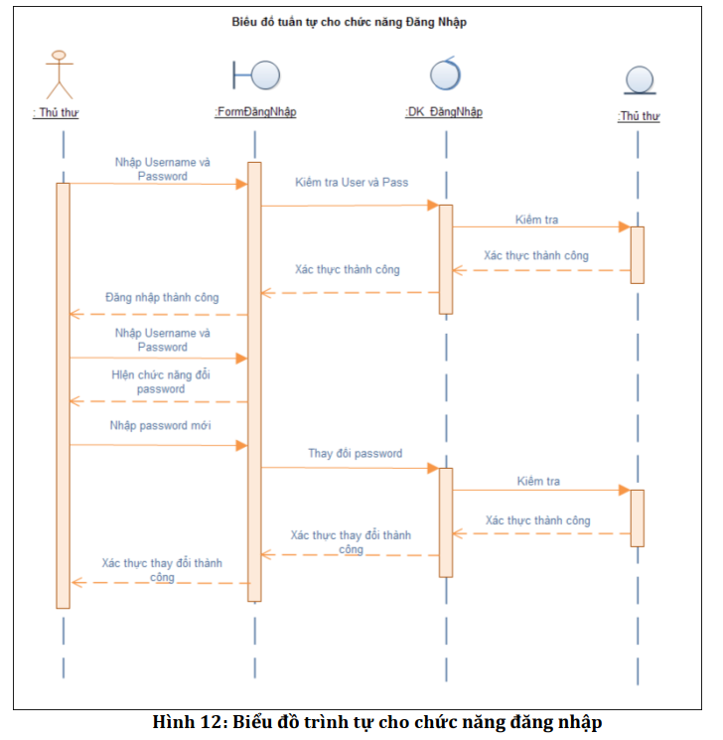
Biểu đồ tuần tự cho chức năng Đăng nhập

Slide 7
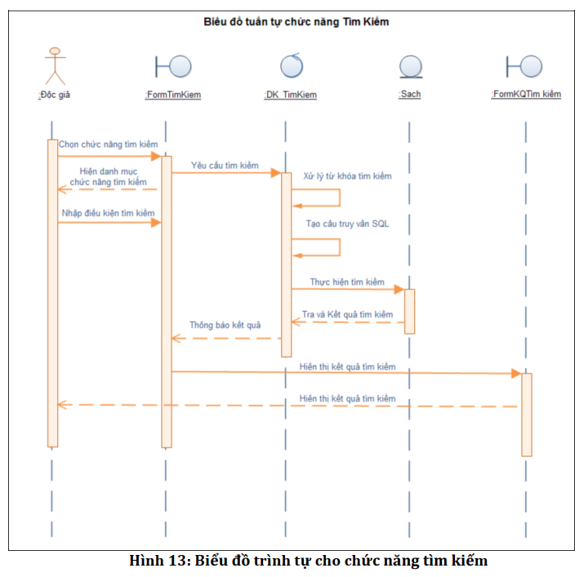
Biểu đồ tuần tự cho chức năng Tìm kiếm

Slide 8
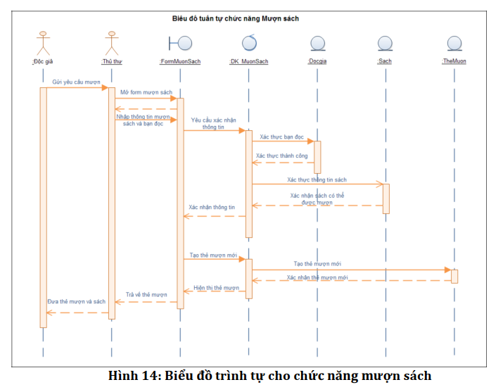
Biểu đồ tuần tự cho chức năng Mượn sách

Slide 9
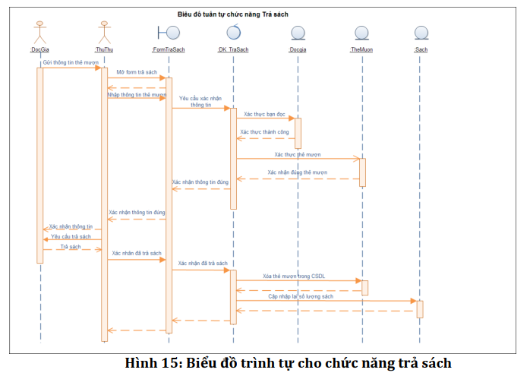
Biểu đồ tuần tự cho chức năng Trả sách

Slide 10
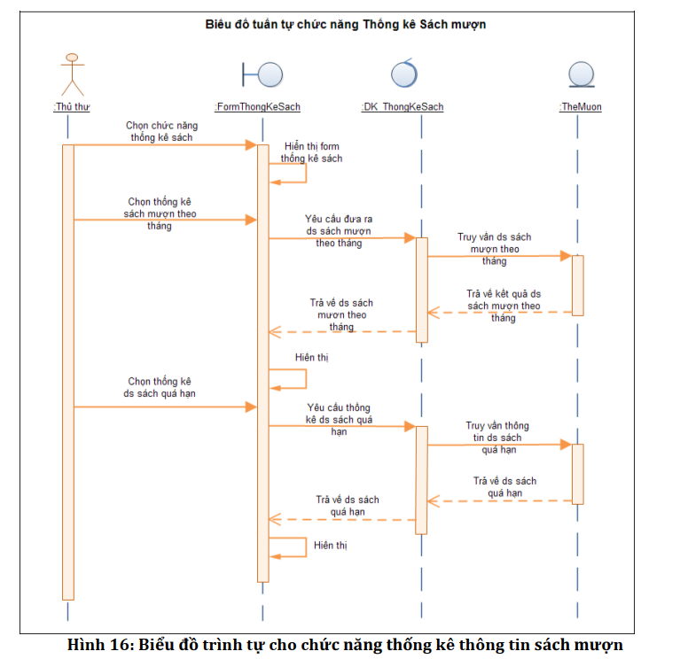
Biểu đồ tuần tự cho chức năng Thống kê thông tin sách

Slide 11
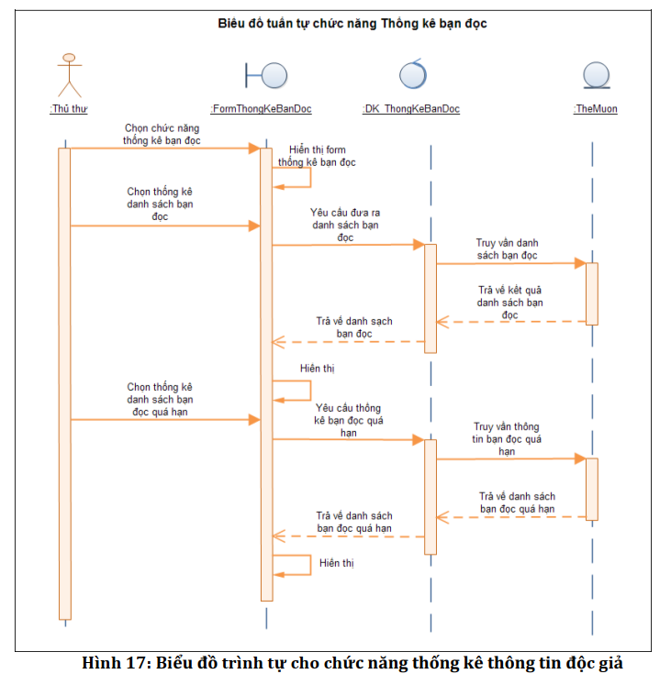
Biểu đồ tuần tự cho chức năng Thống kê thông tin bạn đọc

Slide 12
4.2. Biểu đồ tương tác dạng cộng tác
a) Ý nghĩa
Biểu đồ cộng tác: Là biểu đồ tương tác biểu diễn mối quan hệ giữa các đối tượng; giữa các đối tượng và tác nhân nhấn mạnh đến vai trò của các đối tượng trong tương tác.
Biểu đồ cộng tác cũng có các messgage với nội dung tương tự như trong biểu đồ tuần tự. Tuy nhiên, các đối tượng được đặt một cách tự do trong không gian của biểu đồ và không có đường life line cho mỗi đối tượng. Các message được đánh số thể hiện thứ tự thời gian.

Slide 13
4.2. Biểu đồ tương tác dạng cộng tác
b) Tập ký hiệu UML cho biểu đồ cộng tác
Các thành phần cơ bản của một biểu đồ cộng tác là:
- Các đối tượng: được biểu diễn bởi các hình chữ nhật, bên trong là tên của đối tượng. Cách viết chung của đối tượng là: tên đối tượng: tên lớp. Trong biểu đồ cộng tác, các đối tượng tham gia tương tác luôn xuất hiện tại một vị trí xác định.
- Các liên kết: giữa hai đối tượng có tương tác sẽ có một liên kết nối 2 đối tượng đó. Liên kết này không có chiều.
- Các message: được biểu diễn bằng các mũi tên hướng từ đối tượng gửi sang đối tượng nhận bên cạnh liên kết giữa 2 đối tượng đó. Trong biểu đồ cộng tác, các message được đánh số thứ tự theo thứ tự xuất hiện trong kịch bản mô tả use case tương ứng

Slide 14
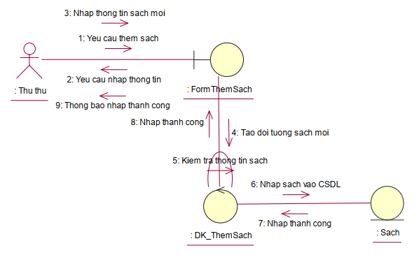
Ví dụ biểu đồ cộng tác
Ví dụ: Biểu đồ cộng tác mô tả chức năng Thêm sách trong hệ thống Quản lý thư viện.

Slide 15
4.3. Biểu đồ hoạt động
a) Ý nghĩa
Biểu đồ hoạt động biểu diễn các hoạt động và sự đồng bộ, chuyển tiếp các hoạt động của hệ thống trong một lớp hoặc kết hợp giữa các lớp với nhau trong một chức năng cụ thể.
Biểu đồ hoạt động có thể được sử dụng cho nhiều mục đích khác nhau, ví dụ như:
• Để xác định các hành động phải thực hiện trong phạm vi một phương thức.
• Để xác định công việc cụ thể của một đối tượng.
• Để chỉ ra một nhóm hành động liên quan của các đối tượng được thực hiện như thế nào và chúng sẽ ảnh hưởng đến những đối tượng nằm xung quanh.

Slide 16
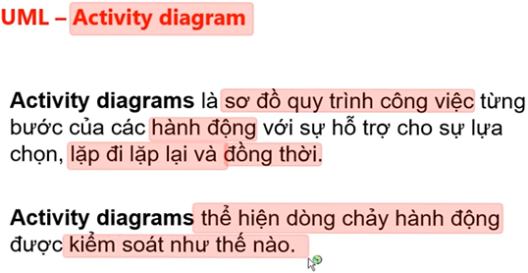
4.3. Biểu đồ hoạt động

Slide 17
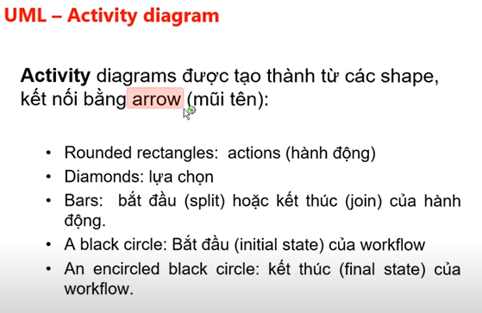
4.3. Biểu đồ hoạt động

Slide 18
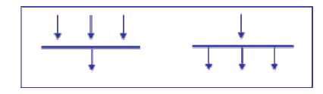
4.3. Biểu đồ hoạt động
b) Tập ký hiệu UML
Các phần tử mô hình UML cho biểu đồ hoạt động bao gồm:
• Hoạt động (Activity): là một quy trình được định nghĩa rõ ràng, có thể được thực hiện bởi một hàm hoặc một nhóm đối tượng.
Hoạt động được thể hiện bằng hình chữ nhật tròn cạnh.
• Thanh đồng bộ hóa (Synchronisation bar): cho phép ta mở ra hoặc là đóng lại các nhánh chạy song song trong tiến trình.

Slide 19
4.3. Biểu đồ hoạt động
Điều kiện (Guard Condition): các biểu thức logic có giá trị hoặc đúng hoặc sai. Điều kiện được thể hiện trong ngoặc vuông, ví dụ: [Customer existing].
• Các luồng (swimlane): Mỗi biểu đồ động có thể biểu diễn sự phối hợp hoạt động trong nhiều lớp khác nhau. Khi đó mỗi lớp được phân tách bởi một luồng (swimlane) riêng biệt. Các luồng này được biểu diễn đơn giản là các ô khác nhau trong biểu đồ.

Slide 20
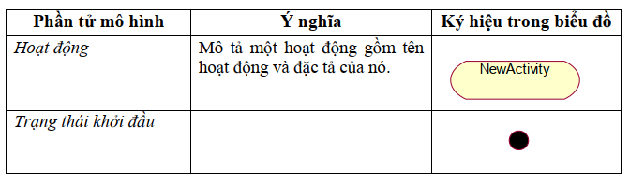
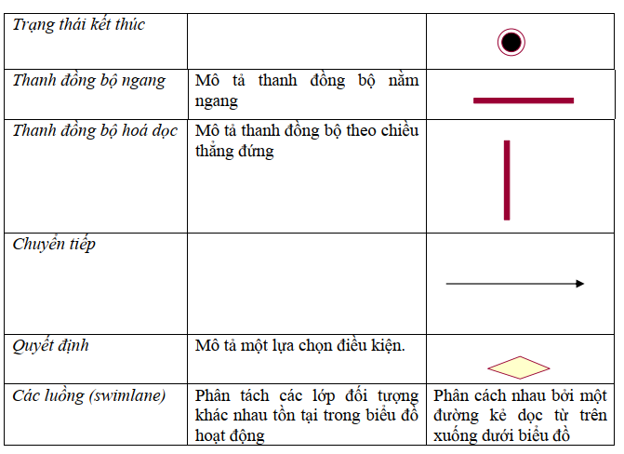
4.3. Biểu đồ hoạt động

Slide 21
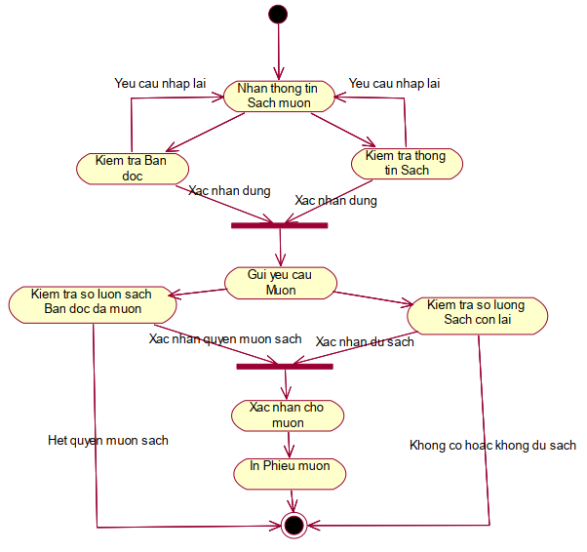
Ví dụ Biểu đồ hoạt động
Ví dụ biểu đồ hoạt động của hàm thực hiện chức năng mượn sách trong lớp Thẻ mượn (Hệ thống quản lý thư viện).

Slide 22
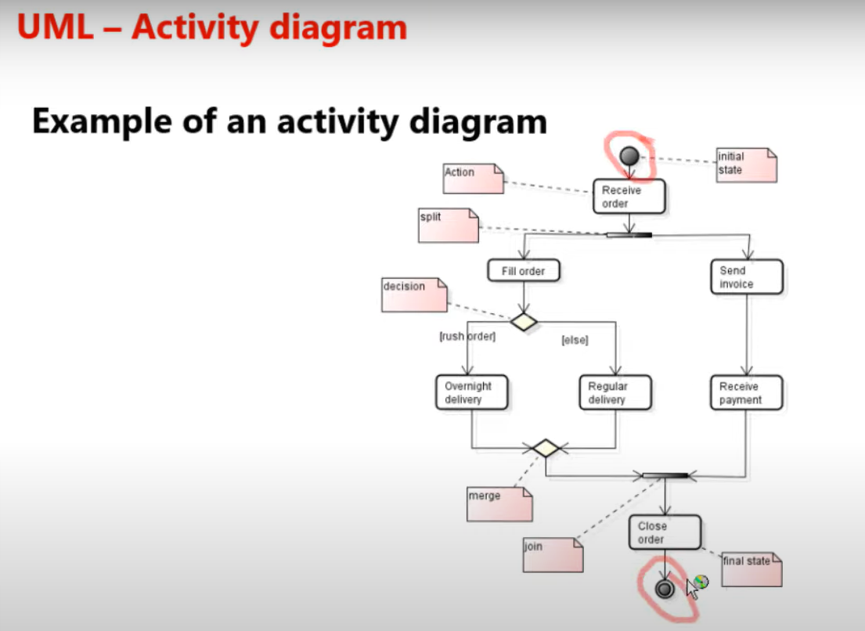
4.3. Biểu đồ hoạt động

Slide 23
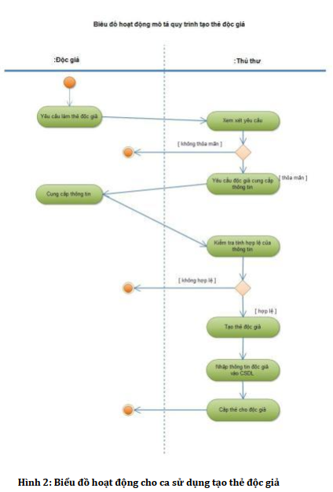
Ví dụ Biểu đồ hoạt động

Slide 24
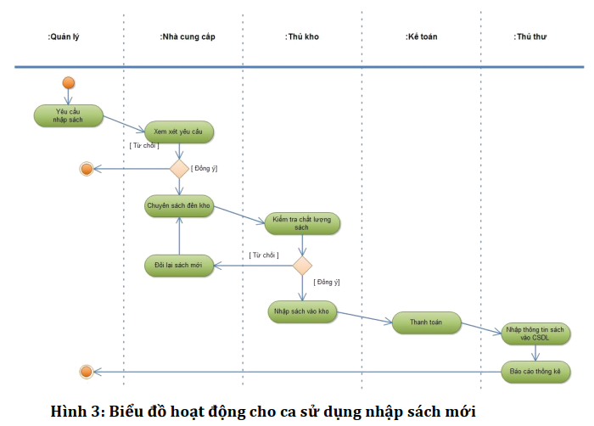
Ví dụ Biểu đồ hoạt động

Slide 25
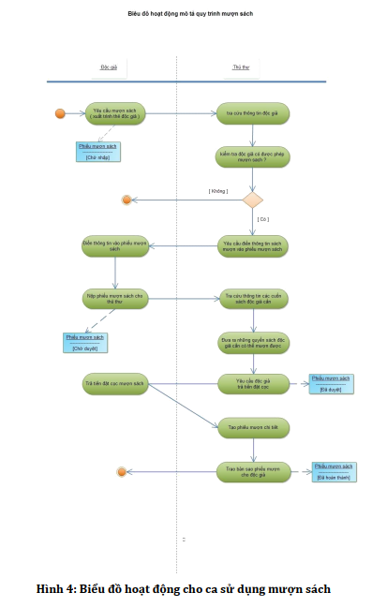
Ví dụ Biểu đồ hoạt động

Slide 26
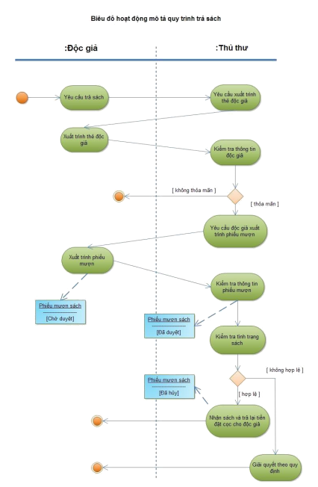
Ví dụ Biểu đồ hoạt động

Slide 27
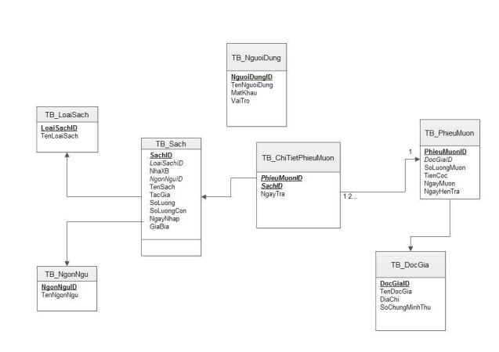
Thiết kế cơ sở dữ liệu
Hình: Biểu đồ cơ sở dữ liệu quan hệ

Slide 28
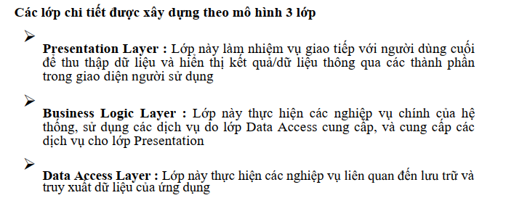
Thiết kế lớp chi tiết

Slide 29
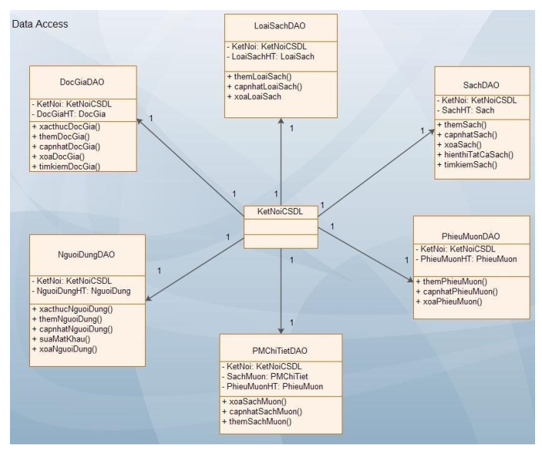
Thiết kế lớp chi tiết
Hình: Biểu đồ lớp cho tầng Data Access

Slide 30
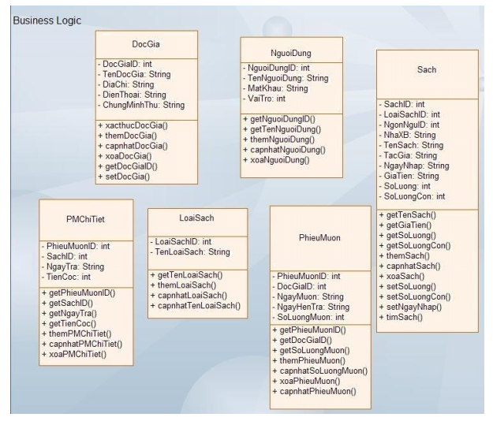
Thiết kế lớp chi tiết
Hình: Biểu đồ lớp cho tầng Business

Slide 31
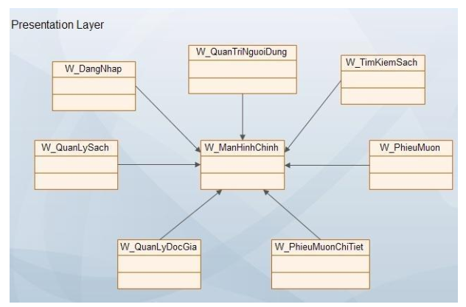
Thiết kế lớp chi tiết
Hình: Biểu đồ lớp cho tầng Giao diện

Slide 32


